Slide 1
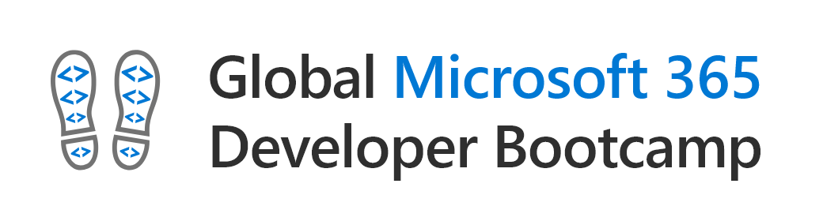

#M365DevBog

Slide 2









GRACIAS
A los que nos apoyan!
#M365DevBog

Slide 3
Microsoft 365 & Azure: Juntos mejor
Desarrolle más rápido que nunca
#M365DevBog

Slide 4


Daniel
Villamizar
MVP/MCT/CSA
Apasionado por la tecnología y el aporte de esta en los procesos institucionales y nuestra vida.
LinkedIn: csa-danielvillamizar
+57 310 8253687
“Believe and act as if it were impossible to fail.”

Slide 5
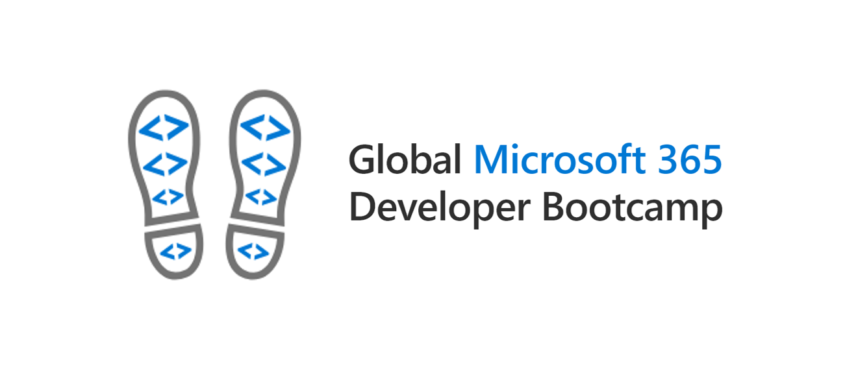
Objetivos Sesión
01
Cree una solución de Power Apps y Azure
02
Demostrar las ventajas de usar Power Apps para entregar un POC rápidamente

Slide 6
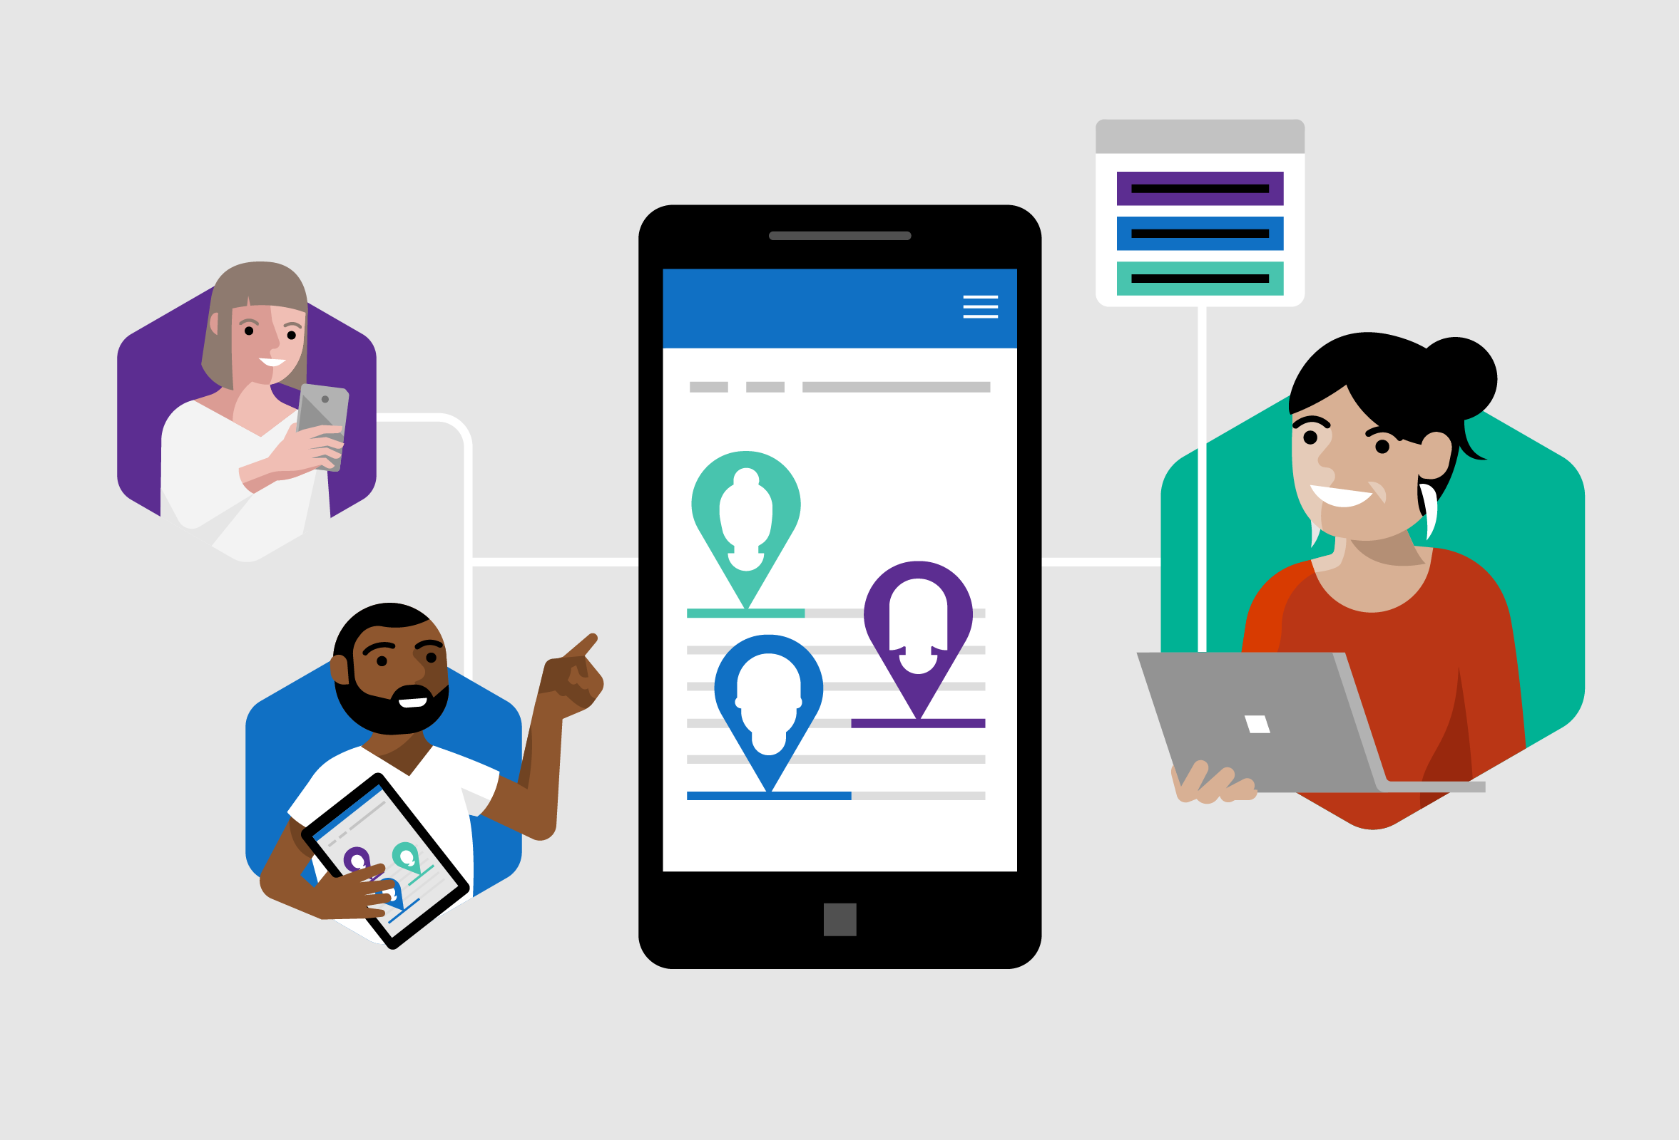
Misión Power Apps
Capacite a todos los desarrolladores para que hagan más.
Citizen Developers.
IT Developers.
Pro Developers.
Notes:
Al empezar, quería mencionar la misión general de Power Apps. Nuestro objetivo es capacitar a cada desarrollador para que haga más.
It is pretty simple.
It means that we want to make it so citizen developers – that is, truck drivers, security guards, dispatchers, accountants and more – to be able to solve their own problems.
It also means that we want to make IT and Pro Developers, that can write code, more productive and more efficient.
Every developer – even if you do not know it yet – are welcome to Power Apps.

Slide 7
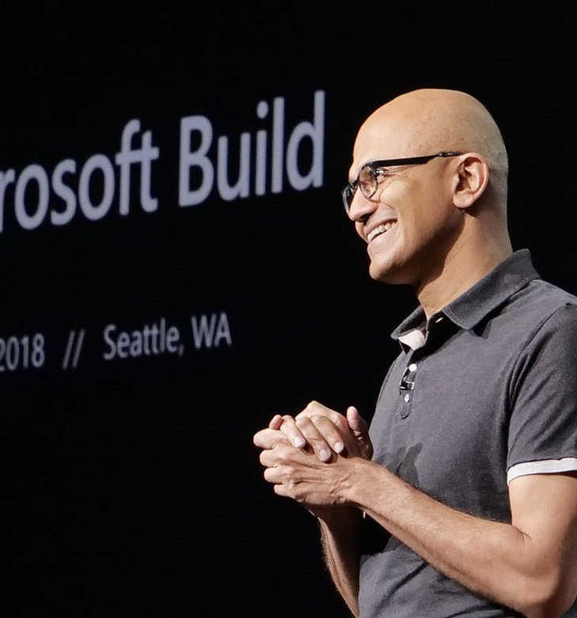

"Microsoft 365, Dynamics 365 y Power Platform, además de lo que estamos haciendo con Azure, es el núcleo de lo que estamos haciendo como empresa".
--Satya Nadella, January 2019

Slide 8



Microsoft Power Platform
La plataforma de bajo código que abarca Office 365, Azure, Dynamics 365 y aplicaciones independientes
Power BI
Business analytics
Power Apps
Application development
Power Automate
Process automation
Power Virtual Agents
Intelligent virtual agents
Data connectors
Common Data Service
AI Builder
Notes:
La plataforma de energía de Microsoft: capacitar a millones de personas para lograr más
Our vision for the Power Platform started from the recognition that data is increasingly flowing from everything, and a belief that organizations that harness their data – to gain insights then used to drive intelligent business processes – will outperform those that don’t.
We also recognize there aren’t enough programmers, data scientists and tech professionals to go around. So our goal was to build a platform targeting these technology experts and the millions of other frontline workers who see opportunities every day to create something better than the status quo, but who’ve never been empowered to do anything about it.
The Common Data Service, Data Connectors, and new AI Builder also are common building blocks across the Power Platform.

Slide 9



Desarrolle más rápido que nunca
Azure + Power Apps - Sin límites
Power Platform
Every Developer
Power Apps
Azure
DevOps
Azure services
API management
Azure Functions
AKS
Cognitive Services
Pro Developer
Azure Data Services
Cosmos DB
SQL Azure
SQL Data Warehouse
Visual
Studio
VS
Code
Notes:
Power Apps se trata de ser rápido y moverse rápidamente para desarrollar sus aplicaciones.
What is great is that you will never hit limits with Power Apps. That is because Power Apps has great connectivity into Azure – for compute or API services, like Azure Functions, API Management, or Azure Kubernetes Service. It also can connect to all the Azure data services, like Azure SQL, Cosmos DB, or SQL Data Warehouse.
On top of that – all the standard dev tools work. You can use Visual Studio to write plugins. You can write VS Code to write custom controls. And you can use Azure DevOps to deploy.
In the end – there are no limits to what you can do with Power Apps.

Slide 10
Introducción al laboratorio práctico

Slide 11
Acceso a puntos de conexión de Enterprise API con Power Apps
Propósito
Para demostrar cómo Power Apps puede ayudar a desbloquear el potencial de los activos no desatados dentro de una empresa (API heredadas y orígenes de datos) con un enfoque de código bajo / sin código
Tiempo esperado para completar
Alrededor de 45 minutos
Implementación
Aplicación de API de Azure como nivel intermedio (ejemplificar una conexión a varias API empresariales) Front-end de la aplicación Canvas mediante Custom Connector (desarrollo rápido iterativo de aplicaciones)

Slide 12

Componentes del laboratorio
Conector personalizado
Power Apps
(Imaginary – not actually part of the lab)
Trabajador de primera línea con dispositivos
Datos de inventario de SAP

Slide 13
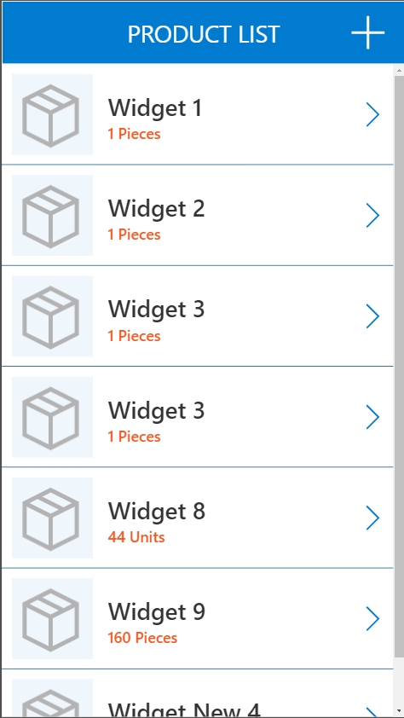
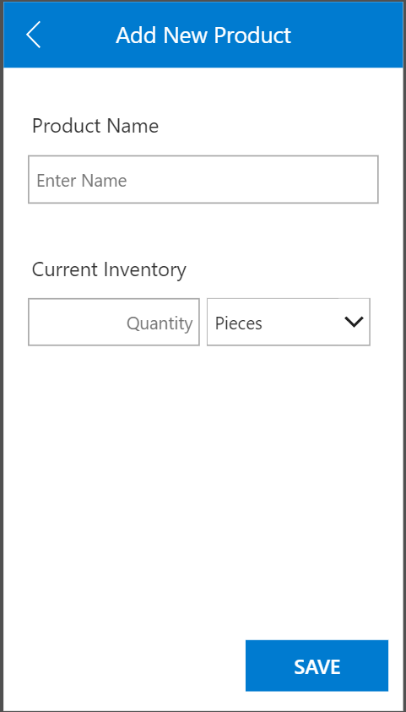
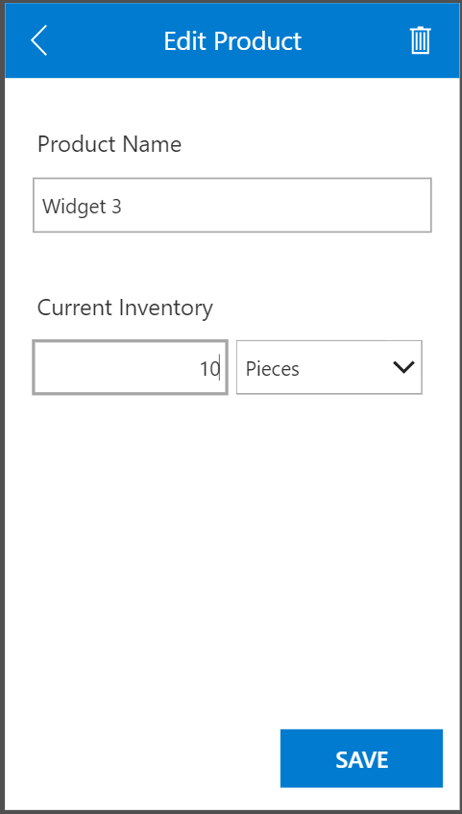
Resultado del laboratorio Aplicación Simple Power Apps Canvas para crear, leer, actualizar y eliminar elementos de producto (CRUD)

Slide 14
Instrucciones de laboratorio y estimaciones de tiempo
Introducción al laboratorio (10 minutos) Implementar api y probar (15 minutos)
Implemente la aplicación API en su propia suscripción Crear conector personalizado
Crear una aplicación de PowerApp Canvas (30 minutos)
Crear pantalla de lista Crear editar / Agregar pantalla Conectar la navegación y la lógica
Q & A (5 minutos)

Slide 15
Lab Manual : https://aka.ms/PowerAppsAzureLab

Slide 16
Tomas de sesión
Power Apps puede proporcionar una experiencia de usuario multiplataforma rápida para consumir una gran cantidad de servicios de Azure Power Apps puede ayudar a acelerar las grandes migraciones en la nube al proporcionar una capa híbrida intermedia
Llamada a la acción:
Utilice las habilidades adquiridas para imaginar nuevas demostraciones/POC de clientes Tener una conversación con sus clientes para impulsar la adopción de Power Platform
Notes:
Esta diapositiva es necesaria. NO elimine. Esta diapositiva es necesaria justo antes de la diapositiva "recursos de sesión" TOMAS Y ACCIONES DE SESION: Puntos de viñeta que resaltan las acciones principales que los alumnos deben llevar a cabo o los conocimientos que los alumnos deben recordar para ayudarlos a desempeñarse con éxito en el papel (por ejemplo, orientación práctica, consejos, cambios de comportamiento sugeridos).) Nota importante: Las tomas de sesión no son necesarias para las discusiones en grupo; sin embargo, el facilitador debe capturar las comidas para llevar en tiempo real durante la sesión y esos puntos clave deben ser enfatizados durante el debate o taller. Si tiene alguna pregunta, póngase en contacto con su cliente potencial de contenido de seguimiento.

Slide 17
Recursos
App in a Day: https://aka.ms/AppInADay
Power Apps Learning Resources: https://aka.ms/PowerApps-Resources
Microsoft Learning Path : https://aka.ms/PowerUp

Slide 18
GRACIAS
Por acompañarnos!
#M365DevBog

